Slide 1
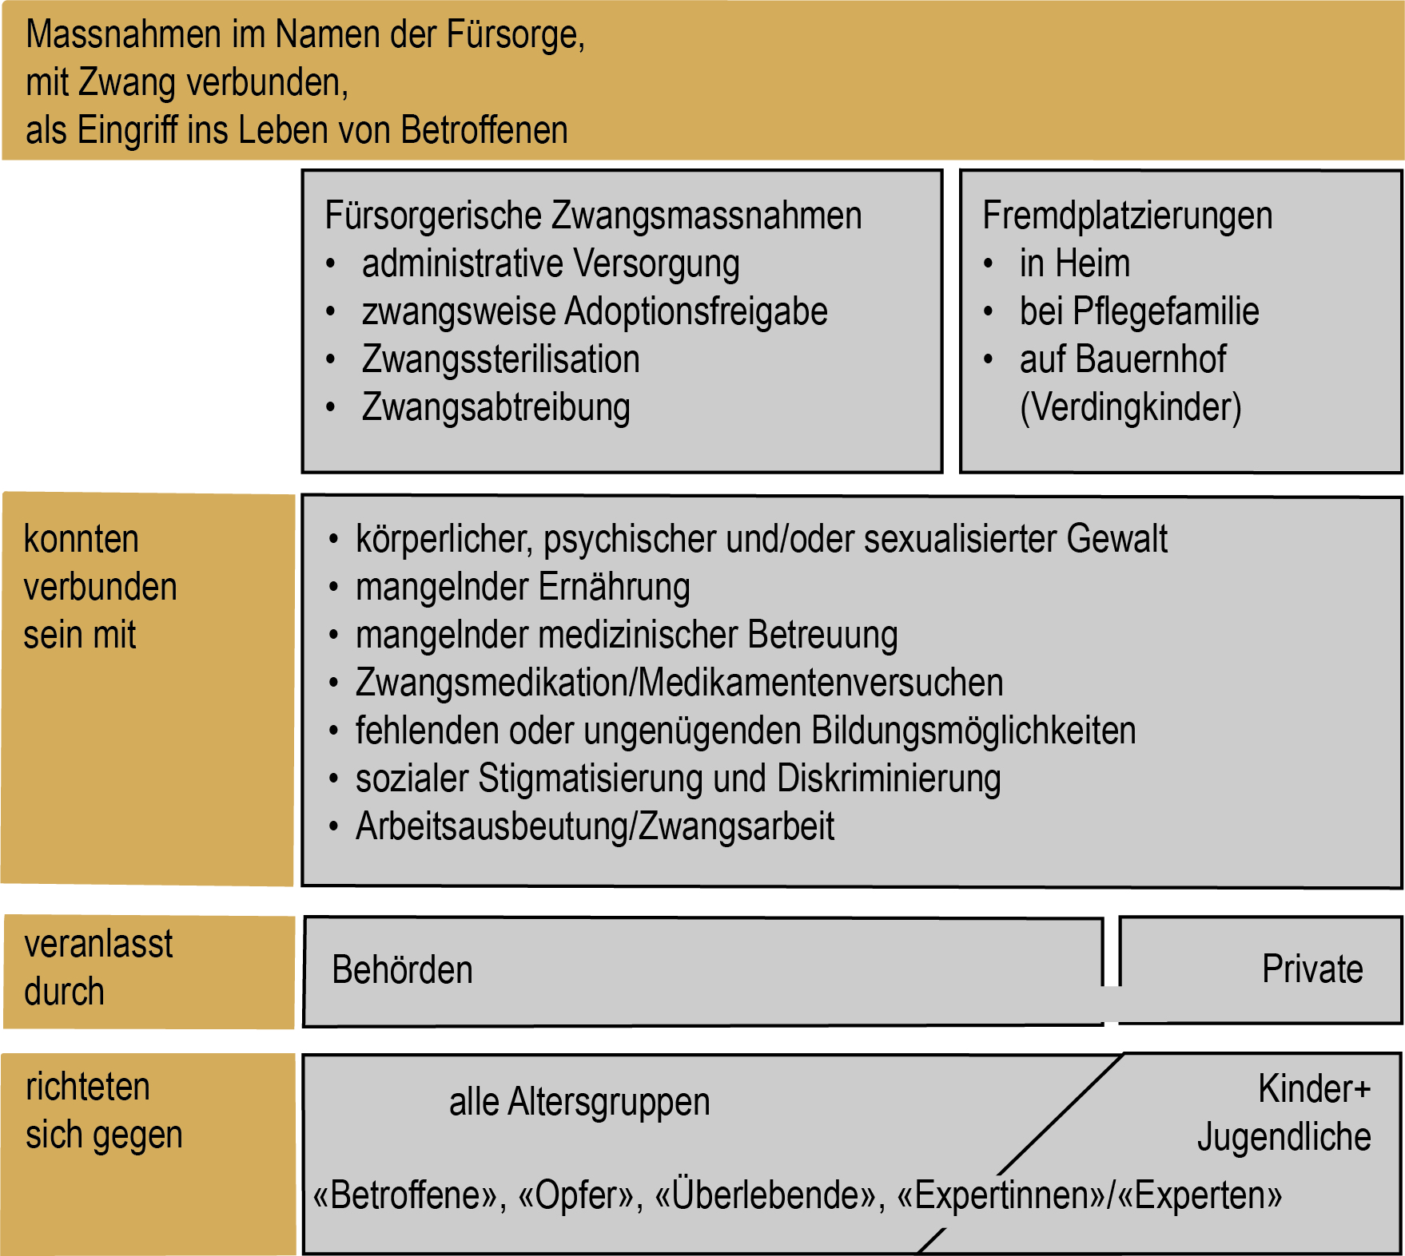
B.1 Fürsorgerische Zwangsmassnahmen und Fremdplatzierungen: Worum geht es?
Notes:
Hier handelt es sich um die Visualisierung als Ganzes. In den folgenden Slides wird sie eingeleitet und Schritt für Schritt aufgebaut.

Slide 2
Fürsorgerische Zwangsmassnahmen und Fremdplatzierungen: Worum geht es?
Zwangsmassnahmen:
jemanden einsperren,
jemanden aussperren (etwa aus einer Sportveranstaltung),
jemanden büssen
😐
nötig?
Fürsorgerische Zwangsmassnahmen:
jemanden mit einer Einweisung in die Psychiatrie daran hindern, sich das Leben zu nehmen
aber auch:
ein Kind aus einer Familie herausnehmen, in der seine Entwicklung gefährdet sein könnte
😐
falsch?
Fremdplatzierungen
jemanden in eine Pflegefamilie versetzen
weil die Familie arm ist
weil er/sie in der Familie misshandelt wird
Notes:
Schrittweise anhand von Beispielen erklären, was Zwangsmassnahmen, fürsorgerische Zwangsmassnahmen und Fremdplatzierungen sind (Sek 1). Zum Schluss die Frage stellen, was nötig und was falsch ist.

Slide 3
Fürsorgerische Zwangsmassnahmen und Fremdplatzierungen: Worum geht es?
😐
Zwangsmassnahmen und Fremdplatzierungen sind
unter Umständen nötig …
☹
falsch ist aber,
wenn die Entscheidung dafür nicht angefochten werden kann
+
wenn die Umsetzung einer Zwangsmassnahme
oder Fremdplatzierung nicht kontrolliert wird.
Notes:
Aus der Diskussion in der Klasse die heutige Auffassung ableiten: Notwendigkeit von Zwangsmassnahmen / Fremdplatzierungen, aber Kontrolle der Verfügungen und der Umsetzung (Sek 2: dem Vollzug) einer Zwangsmassnahme oder Fremdplatzierung. Kontrolle der Verfügenden: Beschwerdemöglichkeit an ein Gericht: Gewaltenteilung, denn die verfügende Person gehört der Exekutive an, und ihre Entscheidung muss vor Gericht angefochten werden können.
Kontrolle der Umsetzung: Es muss kontrolliert werden, dass die Zwangsmassnahme / Fremdplatzierung korrekt erfolgt (beispielsweise Kontrolle des Pflegeplatzes, Ansprechperson für ein fremdplatziertes Kind, periodische Untersuchung, ob die Massnahme noch nötig ist).

Slide 4
Fürsorgerische Zwangsmassnahmen und Fremdplatzierungen: Worum geht es?
☹
falsch ist aber,
wenn die Entscheidung nicht angefochten werden kann
+
wenn die Umsetzung einer Zwangsmassnahme
oder Fremdplatzierung nicht kontrolliert wird.
Aber genau das war bis 1981 der Fall.
Über 10'000 Menschen, die das erleiden mussten, leben unter uns.
2016 beschloss das Parlament ein Gesetz,
um dieses Unrecht nicht in Vergessenheit geraten zu lassen.
Notes:
Erklärung, dass bis zum Inkrafttreten einer 1977 beschlossenen Revision des Zivilgesetzbuches Menschen unkontrolliert in Zwangsmassnahmen ohne Aufsicht und Kontrolle geschickt wurden. Der komplizierte Namen des Gesetzes: «Bundesgesetz über die Aufarbeitung der fürsorgerischen Zwangsmassnahmen und Fremdplatzierungen vor 1981» (AFZFG). Zum Inhalt des Gesetzes Angaben in der Datei B.1 Begriffe und B.3 Rahmen.

Slide 5
Fürsorgerische Zwangsmassnahmen und Fremdplatzierungen: Worum geht es?
Aus diesem Gesetz: die Definition der fürsorgerischen Zwangsmassnahmen und Fremdplatzierungen:
Massnahmen im Namen der Fürsorge,
mit Zwang verbunden,
als Eingriff ins Leben von Betroffenen
Notes:
«Massnahmen» bedeutet: Durch eine Behörde der Exekutive ohne Beschwerdemöglichkeit an ein Gericht.
Mit der Eingrenzung in der ersten Zeile des zweiten Kastens sind Personen ausgeschlossen, die wegen einer Übertretung, eines Vergehens oder Verbrechens Zwangsmassnahmen unterworfen wurden.

Slide 6
Fürsorgerische Zwangsmassnahmen und Fremdplatzierungen: Worum geht es?
konkret sind es:
Notes:
Die Formen der fürsorgerischen Zwangsmassnahmen und Fremdplatzierungen überschneiden sich teilweise: Menschen konnten von mehreren gleichzeitig (administrative Versorgung + Zwangssterilisation) oder nacheinander (zuerst Fremdplatzierung in einem Heim, später administrative Versorgung) betroffen sein.

Slide 7
Fürsorgerische Zwangsmassnahmen und Fremdplatzierungen: Worum geht es?
Zwangsmassnahmen und Fremdplatzierungen konnten verbunden sein mit:
Notes:
Die Auswirkungen von Zwangsmassnahmen ohne Aufsicht und Kontrolle sind im Gesetz beschrieben und müssen vielleicht teilweise erläutert werden; ggf. brauchen sie auch nicht im Detail erklärt zu werden.

Slide 8
Fürsorgerische Zwangsmassnahmen und Fremdplatzierungen: Worum geht es?
Zwangsmassnahmen und Fremdplatzierungen wurden veranlasst («Täter:innen»)
und richteten sich gegen «Opfer»
Notes:
Nicht unbedingt zwingend ist die Differenzierung zwischen fürsorgerischen Zwangsmassnahmen und Fremdplatzierungen. Wichtig zu betonen ist, dass Fremdplatzierungen auch durch Private, vor allem Eltern und Verwandte vorgenommen wurden, ebenfalls ohne Überprüfung und ohne Aufsicht über die Stellen, an denen Kinder platziert wurden. Mitunter arbeiten Behörden, private Organisation und Private zusammen (Sergio Devecchi als Beispiel wurde nach seinen Recherchen vom Pfarrer der Diasporagemeinde Lugano und seiner Grossmutter mit Einwilligung der Vormundschaftsbehörde Lugano nach zehn Lebenstagen in ein Heim überführt).
Die Begriffe für die Betroffenen werden unterschiedlich verwendet: Das Gesetz unterscheidet zwischen Opfern und Betroffenen – Opfer sind diejenigen, die durch Zwangsmassnahmen Leid und Nachteile erlitten haben, Betroffene sind alle. Viele Betroffene lehnen aber den Begriff «Opfer» ab und einige bezeichnen sich als «Überlebende» oder «Erfahrungsexpertinnen/Erfahrungsexperten». In der Lern-App wird für die fünf Erzählenden den Begriff «Zeitzeugin» oder «Zeitzeuge» verwendet.

Slide 9
Fürsorgerische Zwangsmassnahmen und Fremdplatzierungen: Worum geht es?
Notes:
Aus diesen Elementen setzt sich die gesamte Visualisierung zusammen.

Slide 10
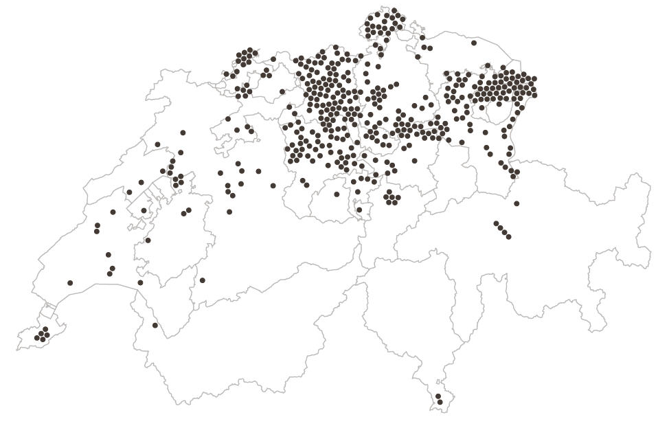
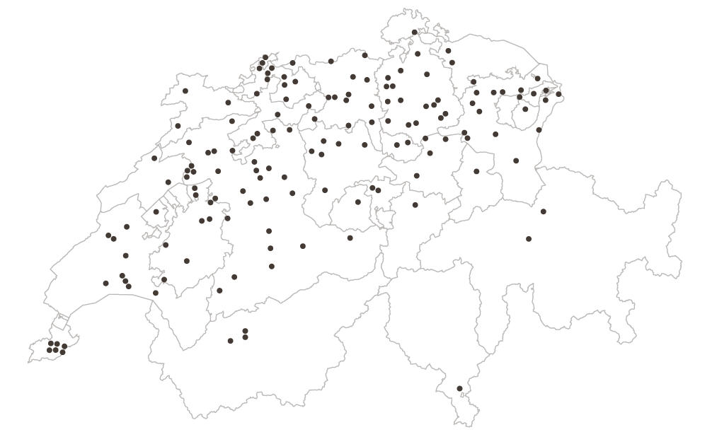
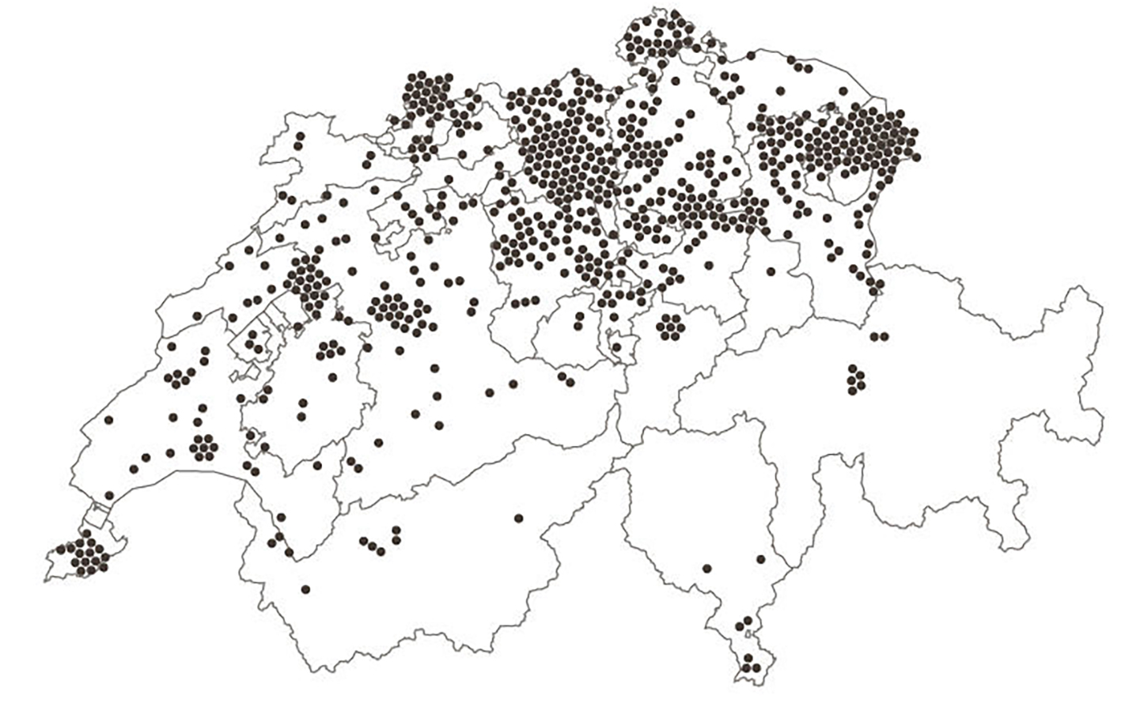
Fürsorgerische Zwangsmassnahmen und Fremdplatzierungen: Worum geht es?
Anstalten 1933
Anstalten 1980
Anstalten insgesamt: 648
Notes:
Die Zahl der Anstalten gibt einen Hinweis auf die Zahl der einer Zwangsmassnahme unterworfenen Personen.
Minus: Allerdings waren lange nicht alle Anstaltsinsassinnen und -insassen auf administrativem Weg dorthin versetzt worden; viele wurden durch ein reguläres Gerichtsverfahren dazu verurteilt.
Plus: Die Fremdplatzierungen, sicher der grössere Teil der ohne Überprüfung und Kontrolle fremdplatzierten Personen, können in einer Anstaltsstatistik nicht erfasst werden.

Slide 11
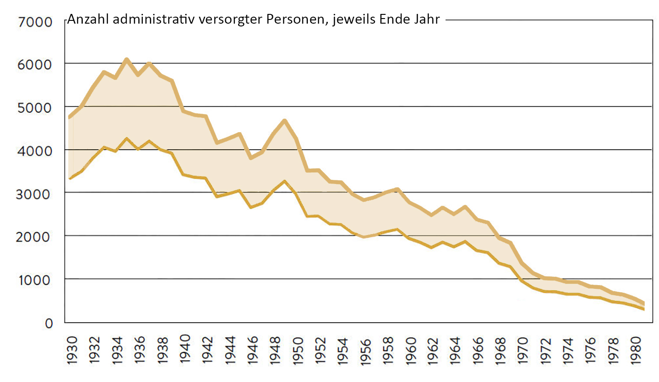
Fürsorgerische Zwangsmassnahmen und Fremdplatzierungen: Worum geht es?
Schätzungen der Zahl administrativ versorgter Personen, jeweils Ende Jahr
Notes:
Die Statistik zeigt, dass die Zahl administrativ versorgter Personen abnahm. Die Ursachen und Gründe sind im Dokument «B1 Begriffe» beschrieben: zunehmender Ersatz durch psychiatrische Massnahmen, ambulante Behandlung, zunehmende Kosten der Versorgungen

